Slide 1
11 клас
Тест по теме:
Геометрический смысл производной

Slide 2
Найти ускорение, если известно, что путь движения задан формулой
a) 4t
b) 2t
c) 4
d) 2t+4
2

Slide 3
Геометрический смысл заключается в том, что производная в точке равна…
a) синусу угла наклона касательной, проведенной в этой точке к графику функции
b) косинусу угла наклона касательной, проведенной в этой точке к графику функции
c) тангенсу угла наклона касательной, проведенной в этой точке к графику функции
d) угловому коэффициенту касательной,
проведенной в этой точке к графику фкнкции

Slide 4
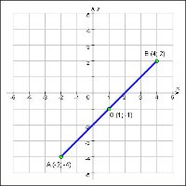
График какой из функций будет параллелен касательной к функции в точке х0=1
a)
b)
c)
d)

Slide 5
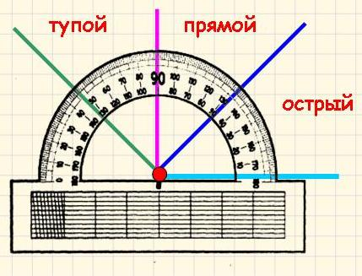
Если производная в точке положительна, то угол между касательной в этой точке и положительным направлением оси Ох…
a) тупой
b) острый
c) прямой
d) развернутый

Slide 6
Если производная в точке равна нулю, то…
a)касательная к грфику в этой точке параллельна оси Ох
b)касательная к грфику в этой точке параллельна оси Оу
c) Является биссектрисой 1 и 3 координатных четвертей
d) Касательная совпадает с одной из осей

Slide 7
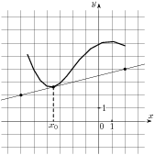
На рисунке изображён график функции и касательная к нему в точке с абсциссой . Найдите значение производной функции в точке .
a) -0,25
b) 0,25
c)4
d)-4

Slide 8
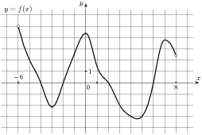
На рисунке изображен график функции , определенной на интервале (-6;8) . Определите количество целых точек, в которых производная функции положительна.
а) 3
b) 2
c) 4
d) 6

Slide 9
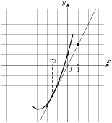
На рисунке изображён график функции и касательная к нему в точке с абсциссой . Найдите значение производной функции в точке .
a) 2
b) 0,5
c) -0,5
d)-2

